Slide 1
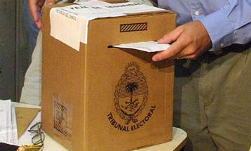
ELECCIONES 2017
¿Qué se vota?
¿Cómo se vota?

Slide 2

Aclaraciones
¿Por qué se vota el 13 de agosto y después el 22 de octubre?
El 13 de agosto
son las elecciones primarias
Si algún pre-candidato no es
votado por al menos el 1,5 %
de los votos, no puede participar
en la elección final, el 22 de
octubre.
El resultado de la elección
no significa que es elegida
tal persona para un cargo.
El 22 de octubre
son las elecciones definitivas
Participan los candidatos
que obtuvieron más del
1,5 % de los votos en las
elecciones primarias.
Los candidatos elegidos
Asumirán en diciembre.

Slide 3
Aclaraciones
¿Qué significa “elecciones P.A.S.O.”?
Elecciones…
Primarias.
Abiertas.
Simultáneas.
Obligatorias.
¿Cuándo?:
2º domingo de agosto de años impares.
¿Quiénes?:
Una o más listas de precandidatos
De un mismo partido o alianza, compiten entre sí.
Deben obtener 1,5 % de los votos para participar de las elecciones en octubre.
¿Para qué?:
Para definir quiénes participarán en las elecciones de octubre.

Slide 4
Aclaraciones
¿Qué es eso de boleta única o tipo sábana?
Boleta Única:
Todos los candidatos están en una
misma boleta.
El votante marca con un lápiz a
la persona que quiere votar.
Boleta Sábana:
Un partido político presenta a
todos sus candidatos juntos.
El votante elige un partido
y al votar por él, también vota
por personas que nunca
conoció.
No votamos
así
Si votamos
así

Slide 5
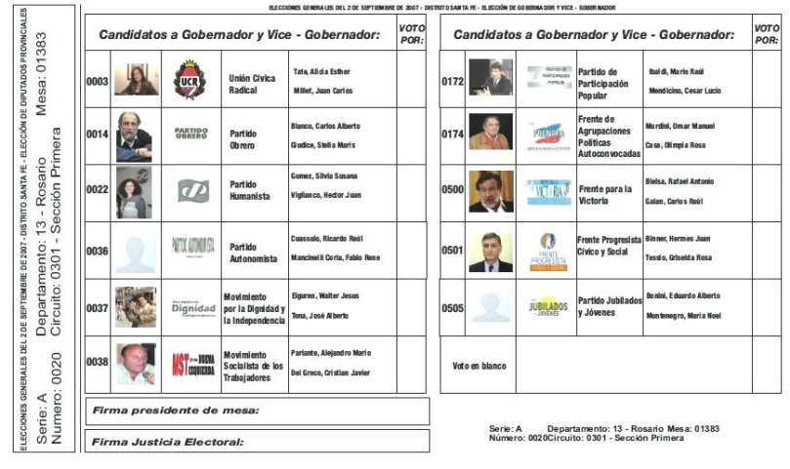
Aclaraciones
Ejemplo de Boleta única…
No votamos
con esta
boleta

Slide 6
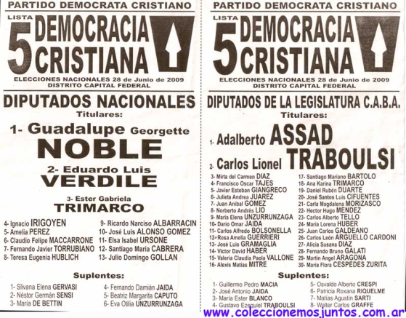
Aclaraciones
Ejemplo de Boleta sábana…
Sí votamos
con este tipo
de boletas

Slide 7
Aclaraciones
¿Si no se vota el 13 de agosto, no se puede votar el 22 de octubre?
Si no se vota el 13 de agosto, sí se puede votar el 22 de octubre.

Slide 8
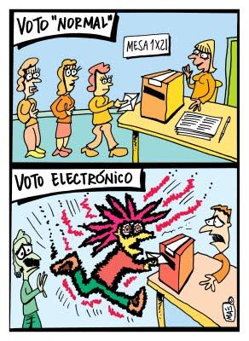
Aclaraciones
No votamos
así
¿Qué es el voto electrónico?
Es cuando se vota por medio de una computadora.
Puede ser…
Por una pantalla eligiendo opciones y votando directamente con la computadora.
Por una pantalla eligiendo opciones que luego son impresas en una boleta de papel que se introduce en una urna.
En las elecciones que vienen, sólo en algunos
lugares votarán con boleta electrónica (2da. opción).
Nosotros, no.

Slide 9
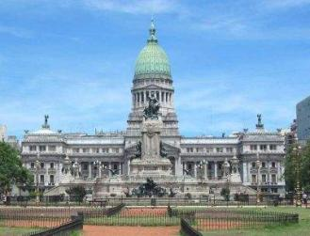
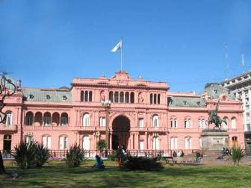
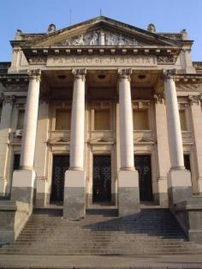
División del Poder
El poder está dividido en 3 partes…
Poder
Legislativo
Poder
Ejecutivo
Poder
Judicial

Slide 10
¿Qué se vota en nuestro país?
El poder está dividido en 3 partes…
Poder
Legislativo
Poder
Ejecutivo
Poder
Judicial
Se vota por los representantes en los poderes
Legislativo y Ejecutivo

Slide 11
¿Qué se vota en 2017?
Poder Ejecutivo…
Para presidente: Votaremos en 2019.
Para gobernador: Votaremos en 2019.
En algunos municipios, votarán por intendentes.

Slide 12
¿Qué se vota en 2017?
Poder Legislativo…
A nivel nacional: Diputados y Senadores nacionales.
A nivel provincial: Diputados y Senadores de la Provincia.
A nivel municipal: Concejales y Consejeros Escolares.
Aclaración: Se puede ver claramente qué cargos nacionales se votarán en cada provincia en...
https://www.argentina.gob.ar/elecciones2017/cargos

Slide 13

¿Qué se vota en 2017?
Por eso, habrá 5 boletas…
Pero en cada jurisdicción cambiará de acuerdo con lo que vote cada provincia y municipio.
Senadores
Nacionales
Diputados
Nacionales
Senadores
Provinciales
Diputados
Provinciales
Concejales
y
Consejeros
Escolares

Slide 14
¿Qué se vota en 2017?
A nivel nacional se votan...
24
Senadores
Nacionales
127
Diputados
Nacionales

Slide 15
¿Qué se vota en 2017?
En la provincia de Buenos Aires se votan...
3
Senadores
Nacionales
35
Diputados
Nacionales
23
Senadores
Provinciales
46
Diputados
Provinciales
1097
Concejales
y
401
Consejeros
Escolares

Slide 16
¿Qué se vota en 2017?
En San Nicolás, que es la 2da. sección electoral de la provincia de Buenos Aires, se votan...
3
Senadores
Nacionales
35
Diputados
Nacionales
11
Diputados
Provinciales
10
Concejales
y
3
Consejeros
Escolares

Slide 17
¿Qué se vota en 2017?
¿Qué municipios integran la 2da. sección electoral?
Arrecifes, Baradero, Capitán Sarmiento, Carmen de Areco, Colón, Exaltación de la Cruz, Pergamino, Ramallo, Rojas, Salto, San Andrés de Giles, San Antonio de Areco, San Nicolás, San Pedro y Zárate.

Slide 18

¿Qué se vota en 2017?
Distintos tipos de boletas…
Algunos partidos políticos presentarán candidatos para las 5 categorías.
Algunos partidos políticos presentarán candidatos para menos categorías.
Algunos partidos políticos presentarán candidatos sólo para una categoría.

Slide 19

¿Qué se vota en 2017?
Y para complicar el asunto…
En algunas localidades votarán por Diputados Provinciales (como nosotros en San Nicolás).
Y…
En otras localidades votarán por Senadores Provinciales.
ES DECIR, EN SAN NICOLÁS VOTAREMOS POR…
Senadores nacionales.
Diputados nacionales.
Diputados provinciales (y no senadores).
Concejales Municipales.
Consejeros Escolares.
En la misma boleta

Slide 20
¿Qué opciones de voto hay?
Tenemos 6 opciones…
Votar por A (oficialismo).
Votar por B (alguien de la oposición).
Votar en blanco.
No ir a votar.
Votar nulo.
Decidir al azar.
¿Cómo es esto?
¿Qué significan estos tipos de voto?

Slide 21

¿Qué opciones de voto hay?
Votar por A o B…
Significa:
Elegir entre las diversas opciones que se
nos presentan…
A.- Podemos votar por el partido político
que nos está gobernando.
o…
B.- Podemos votar por algún partido político
de la oposición.

Slide 22
¿Qué opciones de voto hay?
Votar en blanco…
Significa:
Poner el sobre vacío en la urna.
O…
Con un papel de cualquier color… PERO sin inscripciones.
¿Por qué es “voto en blanco”?:
Porque no dice por quién se vota.
PERO CUIDADO:
Mucha gente dice cosas que no son ciertas…

Slide 23
¿Qué opciones de voto hay?
Votar en blanco…
Algunos dicen que al votar en blanco…
El voto va para el que gana.
El voto va para el gobierno.
El voto va para los militares.
No sirve.
Todo esto que se dice es falso…
NO ES VERDAD…

Slide 24
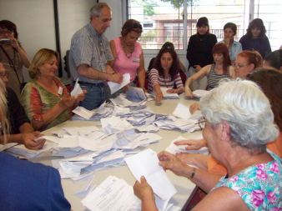
¿Qué opciones de voto hay?
Votar en blanco…
El voto, cualquiera sea, NADIE lo puede cambiar.
Si se vota en blanco el voto se cuenta así, en blanco (como si fuera otro partido político más).
¿Por qué hay gente que vota en blanco?
Porque no está conforme con los que se presentan.
Es una crítica a los políticos.

Slide 25
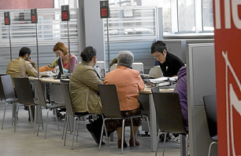
¿Qué opciones de voto hay?
No ir a votar…
Significa:
Multa de 50 $ para las PASO y 100 $ para las generales.
No podrá desempeñar funciones o empleos públicos por 3 años.

Slide 26
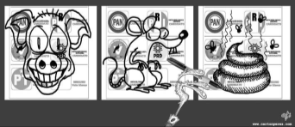
¿Qué opciones de voto hay?
Votar nulo…
Significa:
Poner en el sobre boletas no oficializadas o papel con inscripciones o imágenes de cualquier naturaleza.
Poner en el sobre boletas oficializadas pero con inscripciones de cualquier tipo que hayan sido agregadas.
Poner en el sobre 2 o más boletas oficializadas para la misma categoría de candidatos.
Poner en el sobre boletas oficializadas rotas.
Poner en el sobre objetos extraños.

Slide 27

¿Qué opciones de voto hay?
Decidir al azar…
Significa:
Ir a votar sin tener decidido el voto.
Entrar al cuarto oscuro y elegir cualquier boleta.

Slide 28
¿Qué opciones de voto hay?
¡PROBLEMA!
Si no se vota, se anula el voto
o se vota en blanco…
Tal forma de votar (o no votar) no cuenta para el porcentaje final.
Si mucha gente vota de esa forma, menos votos serán tomados en cuenta.
Entonces, si algún candidato obtiene –por ejemplo– un 32 % del padrón total (todos los que deberían votar), dirán que tiene un 47 % de los votos ¡y sólo cuentan los “positivos” y no el total de la población!

Slide 29
¿Qué opciones de voto hay?
Cortar boleta…
Significa:
Poner 2 categorías de un partido más 1 de otro partido.
Poner una categoría diferente de 3 partidos políticos distintos.
Poner de 1 o 2 categorías dejando en blanco la restante.
PERO CUIDADO:
Al cortar las boletas, hacerlo bien porque si se rompen, el voto queda nulo…

Slide 30
¿Qué opciones de voto hay?
Cortar boleta…
Por ejemplo:
PARTIDO A
Diputados
Nacionales
PARTIDO A
Diputados
Provinciales
PARTIDO A
Concejales Consejeros
PARTIDO B
Diputados
Nacionales
PARTIDO B
Diputados
Provinciales
PARTIDO B
Concejales Consejeros

Slide 31
¿Qué opciones de voto hay?
Cortar boleta…
Por ejemplo:
El voto quedaría así…
PARTIDO B
Diputados
Nacionales
PARTIDO A
Diputados
Provinciales
PARTIDO A
Concejales Consejeros

Slide 32
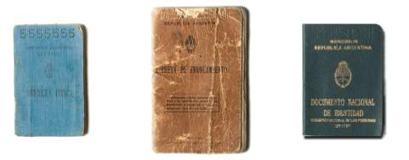
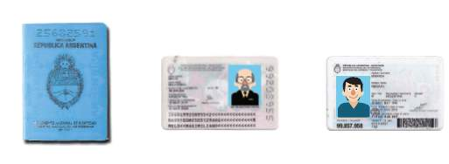
¿Con qué documento se vota?
Libreta
cívica
Libreta de
enrolamiento
Libreta
verde
D.N.I.
Cualquiera de
estos 6 documentos
sirve para ir a votar.
Libreta
celeste
D.N.I.
D.N.I.
tarjeta
Nuevo
D.N.I.

Slide 33
¿Quiénes tienen que ir a votar?
Hombres y mujeres de entre 16 y 18 años…
El voto no es obligatorio.
Hombres y mujeres de entre 18 y 70 años…
El voto es obligatorio.
Hombres y mujeres de 70 y más años…
El voto no es obligatorio.

Slide 34
¿Qué hay que hacer para votar?
Los pasos a seguir son…
A.- Averiguar…
Qué propuestas tienen los partidos para elegir a conciencia.
En qué lugar se vota (generalmente, una escuela).
En qué número de mesa hay que presentarse para votar.
(En cada lugar de votación hay muchas mesas
y cada una tiene un número)

Slide 35
¿Qué hay que hacer para votar?
Los pasos a seguir son…
B.- Tener preparado…
El Documento Personal.
Se puede ir con la boleta ya elegida pero, hasta entrar en el “cuarto oscuro”, hay que tenerla oculta en un bolsillo.

Slide 36
¿Qué hay que hacer para votar?
Los pasos a seguir son…
C.- Ir a votar…
Presentarse entre las 8 y las 18.
Llegar a la escuela y buscar la mesa con el número indicado donde se tiene que presentar a votar.
Hacer la cola.
Al llegar a la mesa, entregar el Documento a las autoridades y recibir de sus manos un sobre.
Ir hasta el “cuarto oscuro”.

Slide 37
¿Qué hay que hacer para votar?
Los pasos a seguir son…
D.- Elegir a quién votar…
Entrar al “cuarto oscuro” y cerrar la puerta.
Elegir las boletas que quieras votar.
Poner el voto en el sobre (o no ponerlo en caso de votar en blanco).
Cerrar el sobre.

Slide 38
¿Qué hay que hacer para votar?
Los pasos a seguir son…
E.- Votar…
Salir del “cuarto oscuro” e ir hacia las autoridades de la mesa.
Mostrar el sobre a las autoridades de la mesa.
Introducir el sobre en la urna.
Recibir el Documento de parte de las autoridades de la mesa y firmar la planilla del padrón.
Recibir el comprobante de votación.
Irse.

Slide 39
¿Qué se vota en San Nicolás?
Listas en Buenos Aires…
Alianza Frente Unión Federal.
Alianza 1 País.
Alianza Izquierda al Frente por el Socialismo.
Alianza Unidad Ciudadana.
Alianza Frente de Izquierda de los Trabajadores.
Alianza Cambiemos.
Alianza Frente Justicialista.
Partido Renovador Federal.
Partido Todos por Buenos Aires.
Partido Federal.
Partido Socialista.

Slide 40
¿Qué se vota en San Nicolás?
Listas en San Nicolás…
Partido y primer candidato a Concejal y Consejero Escolar…
Hay que esperar a después de las PASO cuáles son los candidatos definitivos de cada frente, alianza y partido.

Slide 41
¿Qué se vota en San Nicolás?
Los cargos a elegir son…
10 CONCEJALES
3 CONSEJEROS ESCOLARES

Slide 42
Direcciones útiles
http://www.elecciones.gov.ar
http://www.padron.gob.ar
http://www.juntaelectoral.gba.gov.ar
Realizado por…
http://www.fmmeducación.com.ar
http://fmmeducación.blogspot.com

